Slide 1
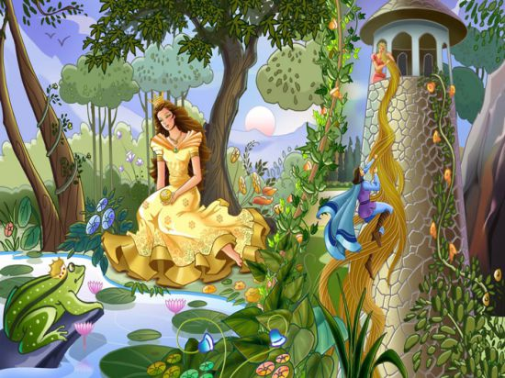
балаларды ертегілерге баулу

Slide 2

Ертегінің атқаратын қызметі кең: ол әрі тәрбиелік, әрі көркем-эстетик. әдеби қазына. ертегінің бүкіл жанрлық ерекшелігі осы екі сипатынан көрінеді. Сондықтан ертегілік прозаның басты міндеті – сюжетті барынша тартымды етіп, көркемдеп, әрлеп баяндау. Демек ертегі шындыққа бағытталмайды, ал ертекші әңгімесін өмірде болған деп дәлелдеуге тырыспайды.

Slide 3
Ертегіде қиял мақсатты түрде пайдаланылады, сондықтан ол әсіреленіп, ғажайыпқа айналады және біршама өзінше дамып отырады. Ертедегі ғажайып қиял адамның күнделікті көріп жүрген заттары мен құбылыстарын саналы түрде басқаша етіп көрсетеді, өйткені бұл жанрда ғажайыптың көркем бейнелеуіш құрал ретінде қолданылады. Өмірдегі шынайы нәрсенің өзін әдейі өзгертіп көрсету – ертегінің өзіндік қасиеті болғандықтан, ертекші де оның мазмұнын барынша әсірелеуге, ғажайыпты етуге күш салады. Сонымен бірге ертегідегі оқиғалар мен іс-әрекеттердің қаншалықты әсерлі болуы ертекшіге ғана емес, сондай-ақ тыңдаушыға да, ертегінің айтылу жағдайына да байланысты. Ертегіде қиял-ғажайып әрі идеялық та мақсатта қолданылады.

Slide 4


Slide 5
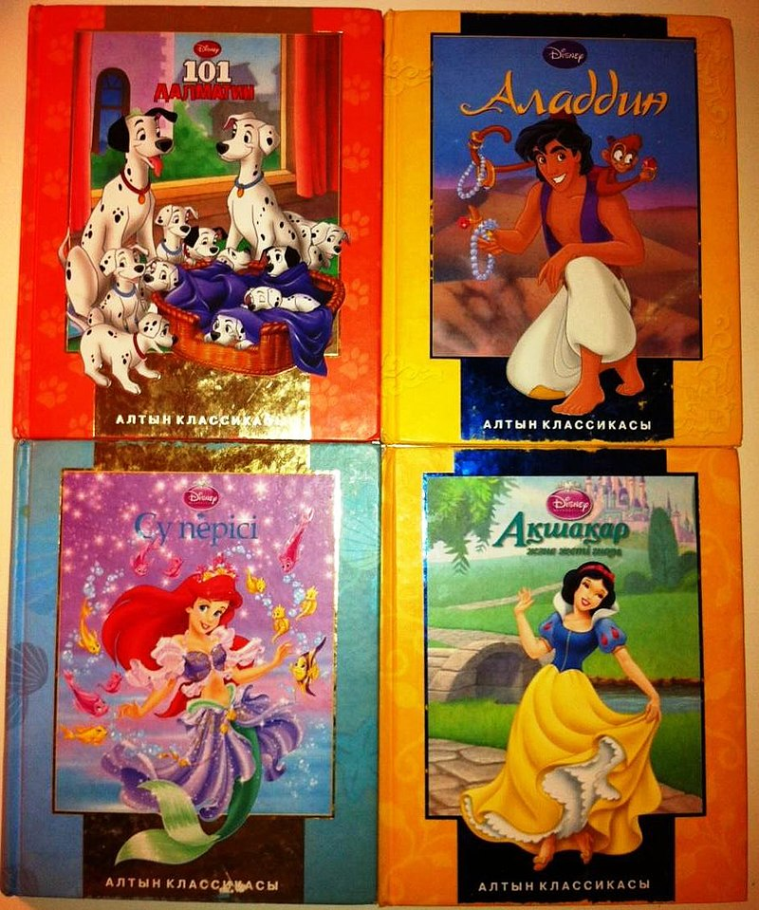
Ертегілер жанрлық әрі сюжеттік құрамы жағынан әр алуан. Ол іштей бірнеше жанрға бөлінеді:
жануарлар туралы ертегілер;
қиял-ғажайып ертегілер, батырлық ертегілер;
хикаялық ертегілер, сатиралық ертегілер;
тұрмыс-салт ертегілері.

Slide 6
Ертегінің поэтикасы мен композициясы көркем әрі жүйелі. Композициясы бірнеше бөлшектен тұрады: бастама – эпикалық баяндау – аяқтау. Бастама, әдетте, өлең немесе ұйқасқан проза түрінде бас кейіпкердің ата-анасы, оның дүниеге келуі туралы айтып, тыңдаушыларды бас кейіпкермен таныстырады. Эпикалық баяндау қаhарманның өсуін, оның бастан кешкендерін әңгімелейді. Аяқтауда кейіпкердің ойлағанын іске асырып, мұратына жеткені хабарланады. Бастама мен аяқтау, көбінесе тұрақты тіркес болып келеді. Өзінің ұзақ тарихында ертегі жанры әр дәуірдің, әр қоғамның болмысы мен түсініктерінің, нанымдарының әр түрлі іздерін сақтап қалып, біздің заманымызға жеткізген. Қазақ ертегілерінде хандық заманның шындығы, сол шақтағы әдеттер мен нанымдар, салт-дәстүрлер, тұрмыс кейпі көбірек көрініс тапқан.

Slide 7

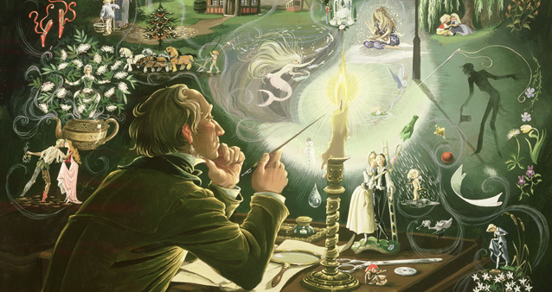
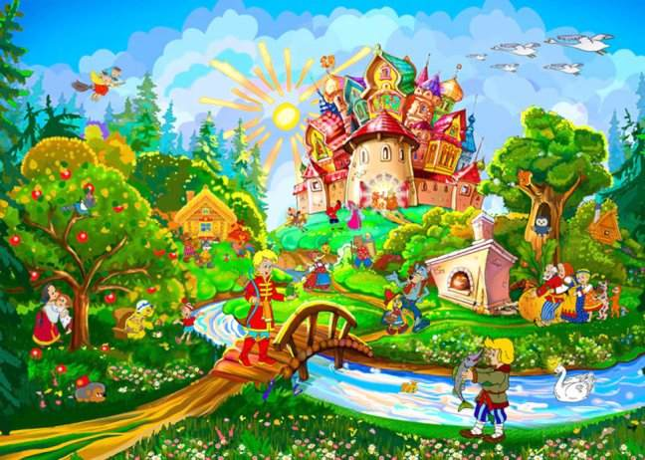
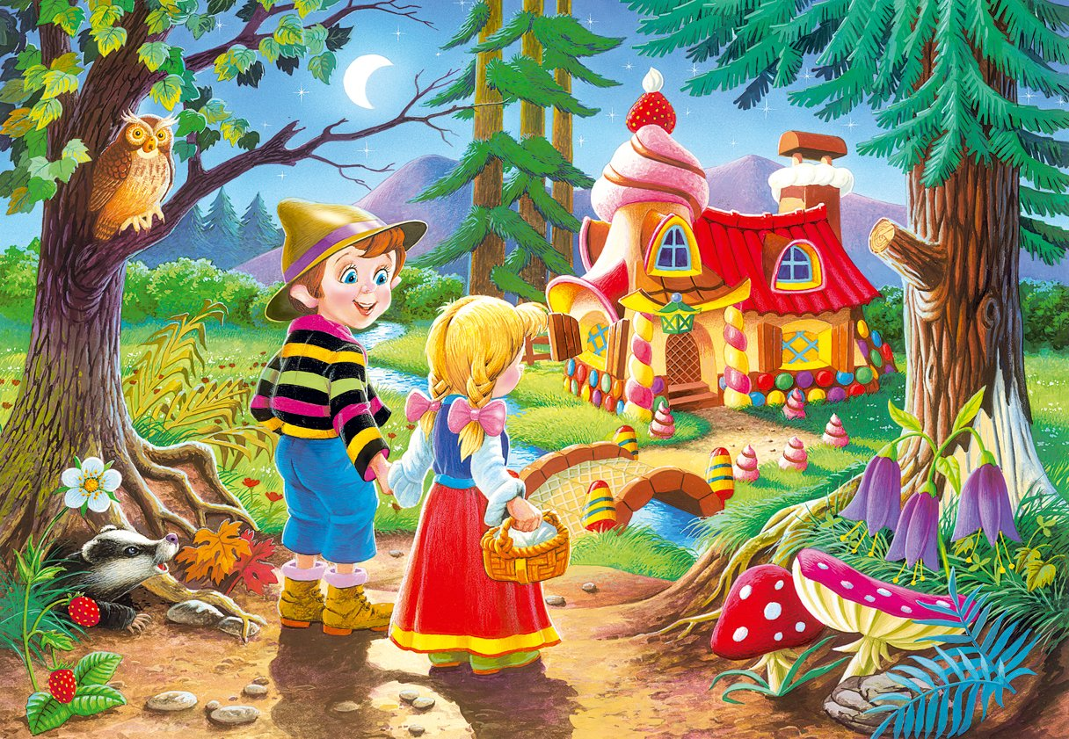

Slide 8
Балаға ертегілерді оқыған ешқашан ерте болмайды. Әрине, нәрестелердің басында сіздің сөздер мағынасын түсіну емес, сондықтан оған қандай ертегі оқыған маңызды емес. Бір жылға дейін кішкене өлеңдерді, әндерді оқып, күліп, балаңызға ертектердің суреттерін көрсете аласыз. Содан кейін барлық қарапайым классикалық әңгімелерге көшуге болады. Ең үздік - әдемі иллюстрациялар бар жануарлар туралы әңгімелер. 3 жыл өткеннен кейін адамдар мен жануарлардың өзара қарым-қатынастарың көрсете аласыз. Бұл жағдайда сюжет бұрынғыдай бақытты аяқталуымен қарапайым және түсінікті болуы қажет. 4 жастан бастап кейбір қызықты кішкентай сиқырлар мен ғажайыптарды таныстыруға, балаға жаңа әлемдерді көрсетуге әңгімелер қосуға болады. Ал 5-тен асқандарға, батырларға, шеберлерге және басқа да ертегіге толы күрделі және қызықты ертегілер оқу.

Slide 9




